Slide 1
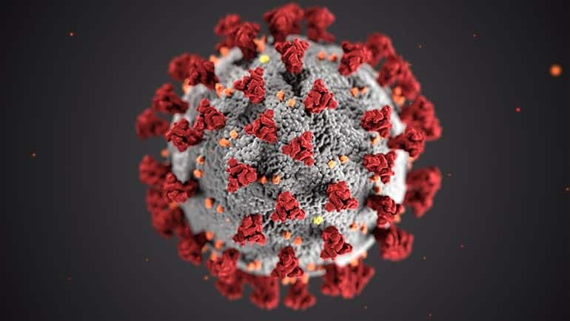
Beeldmakers
ontwikkeling van de medische beeldvormende techniek
Bart Grob
Rijksmuseum Boerhaave

Slide 2
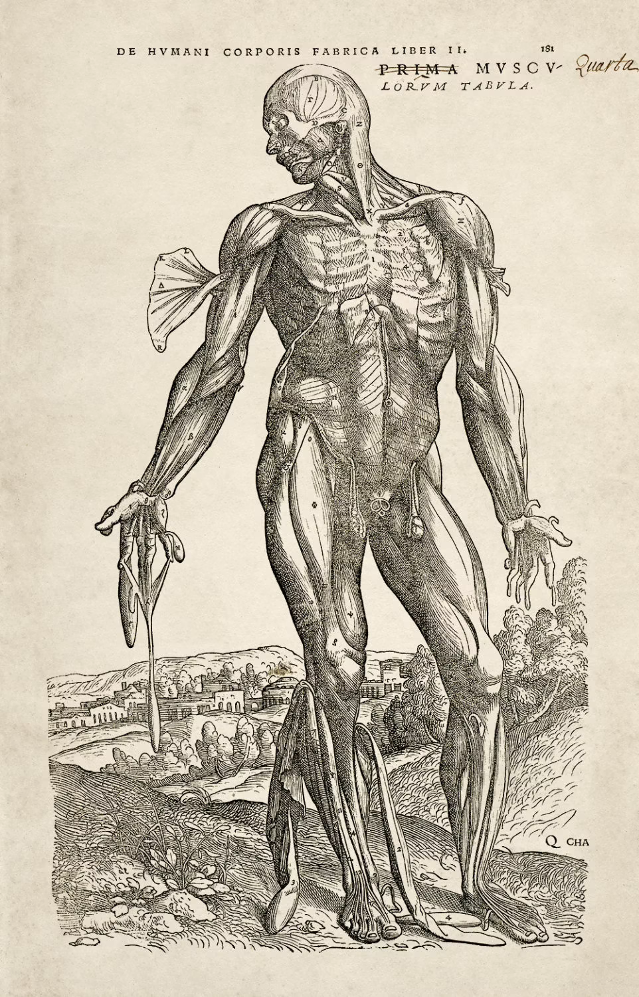
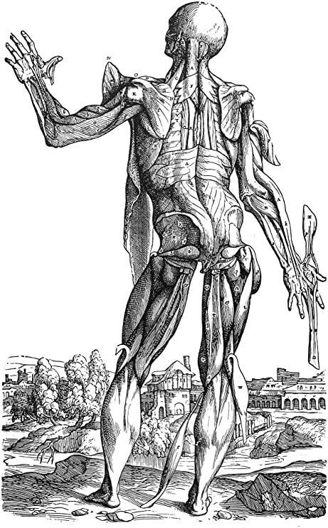
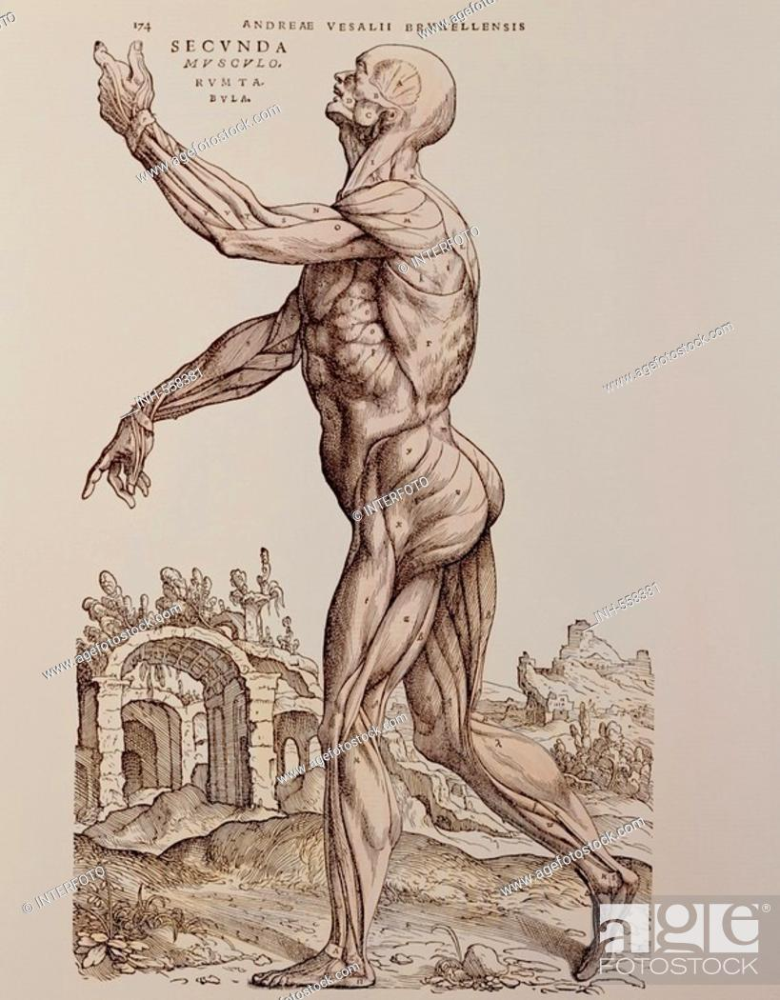
Vesalius
..in den beginne

Slide 3
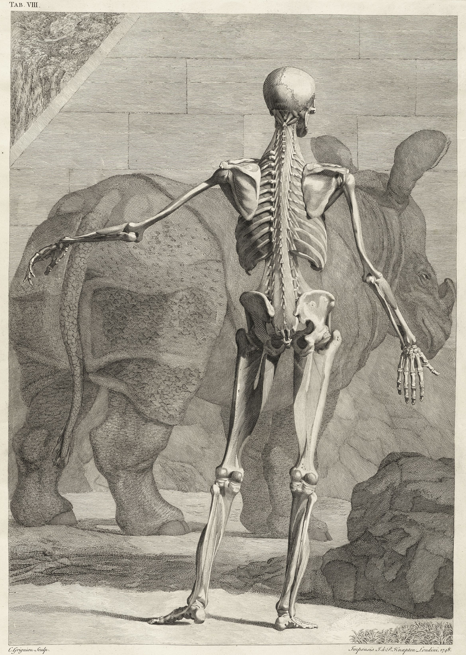
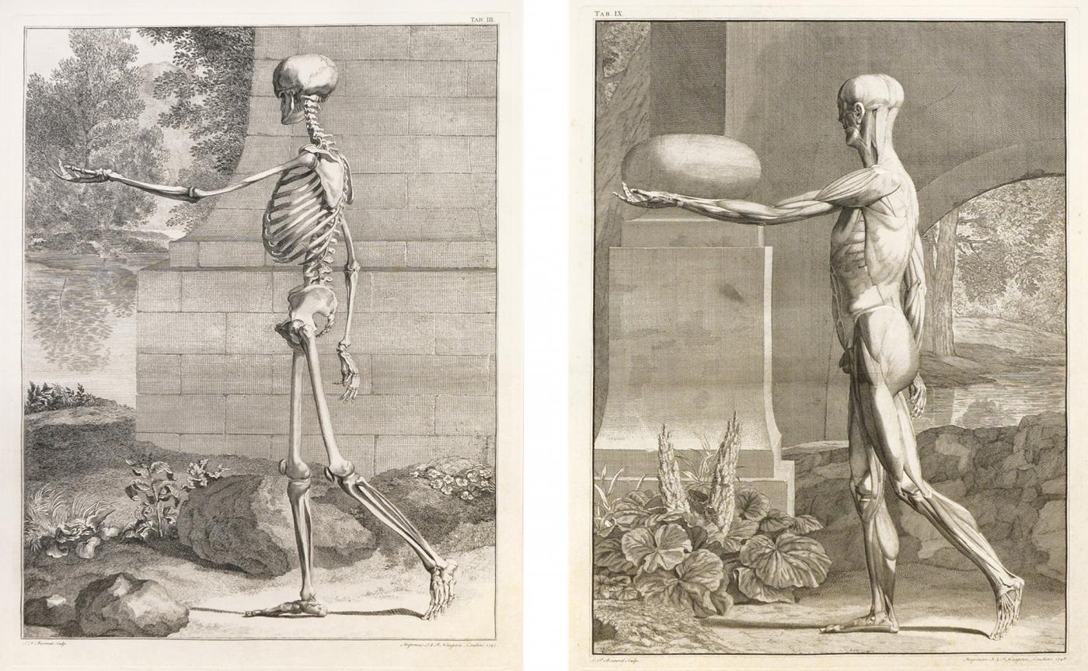
Albinus

Slide 4
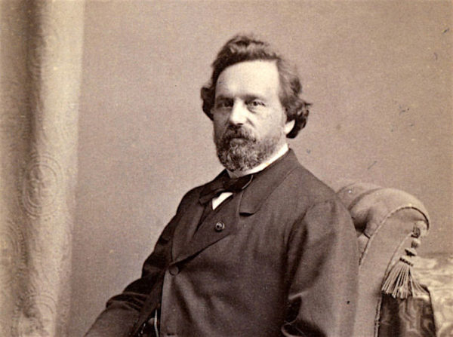
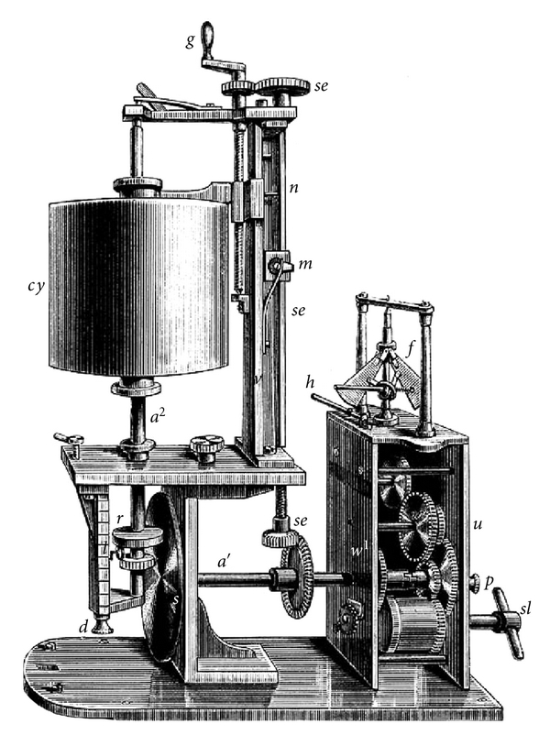
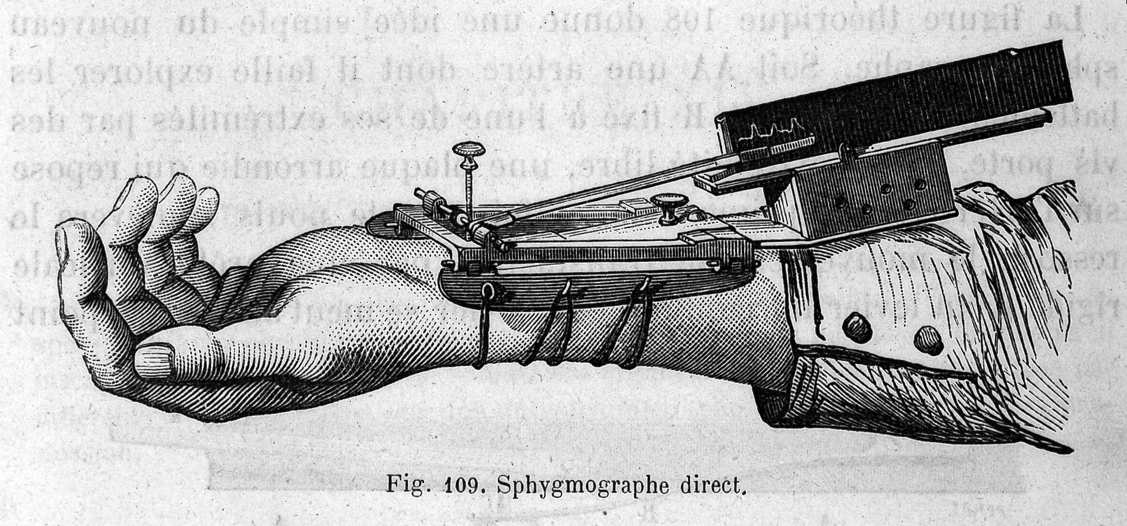
Meten is weten
Fysiologie

Slide 5
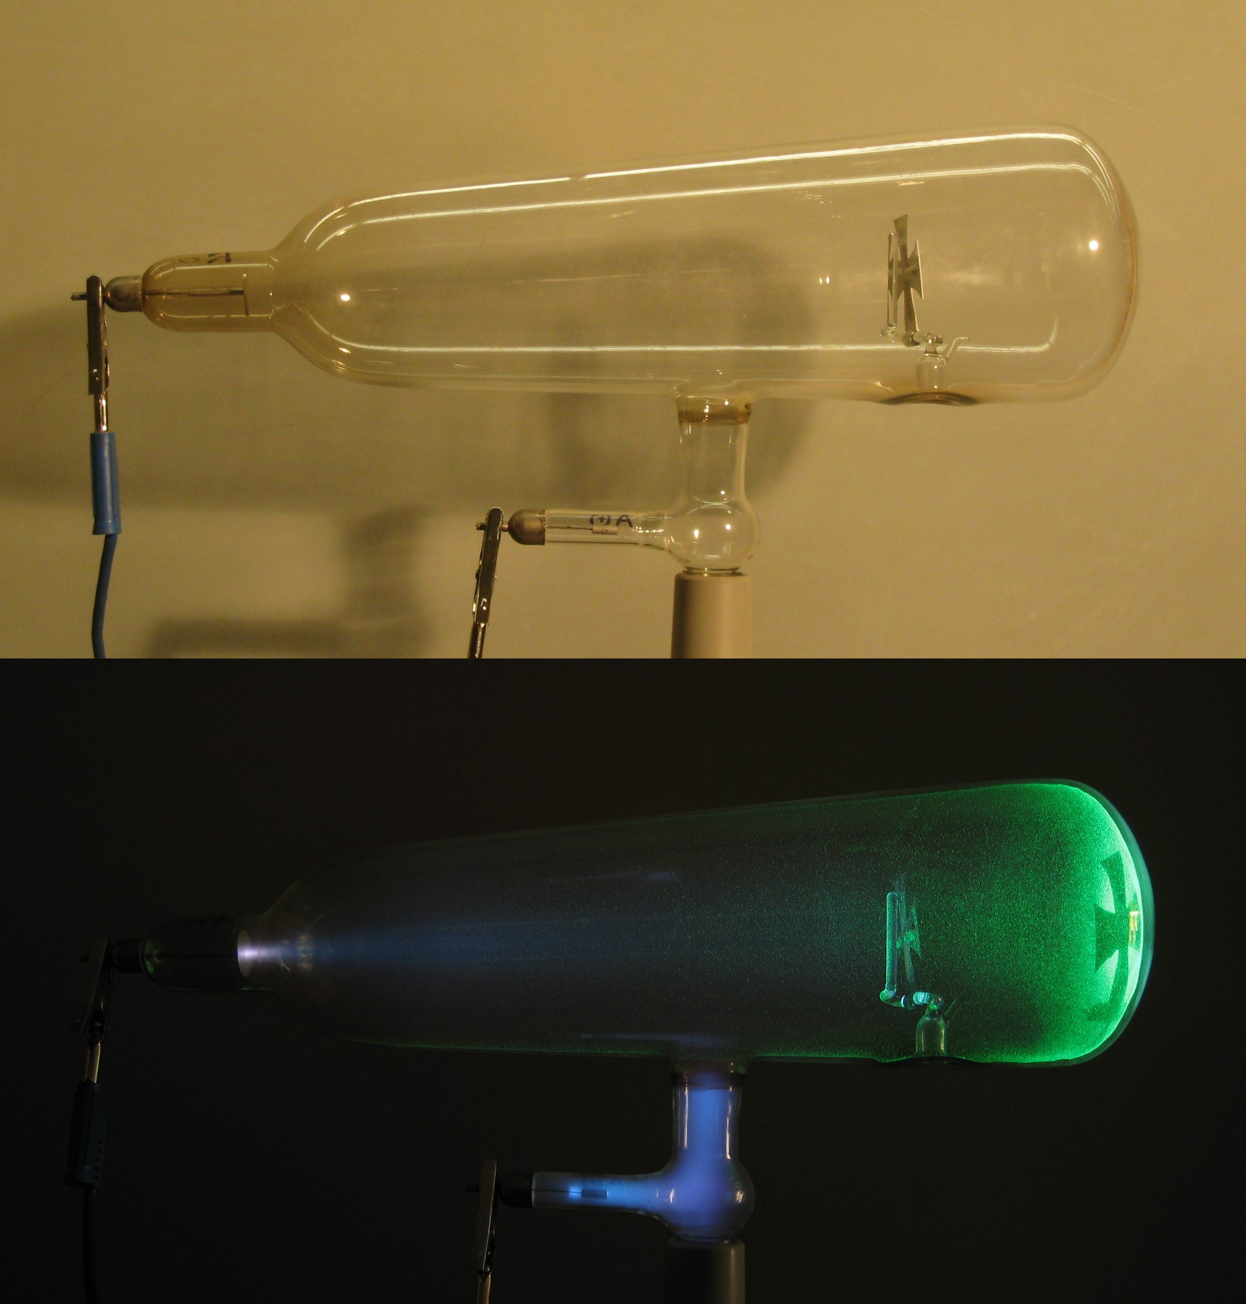
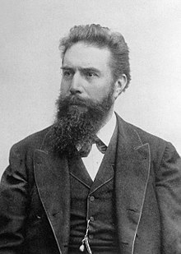
Röntgen

Slide 6
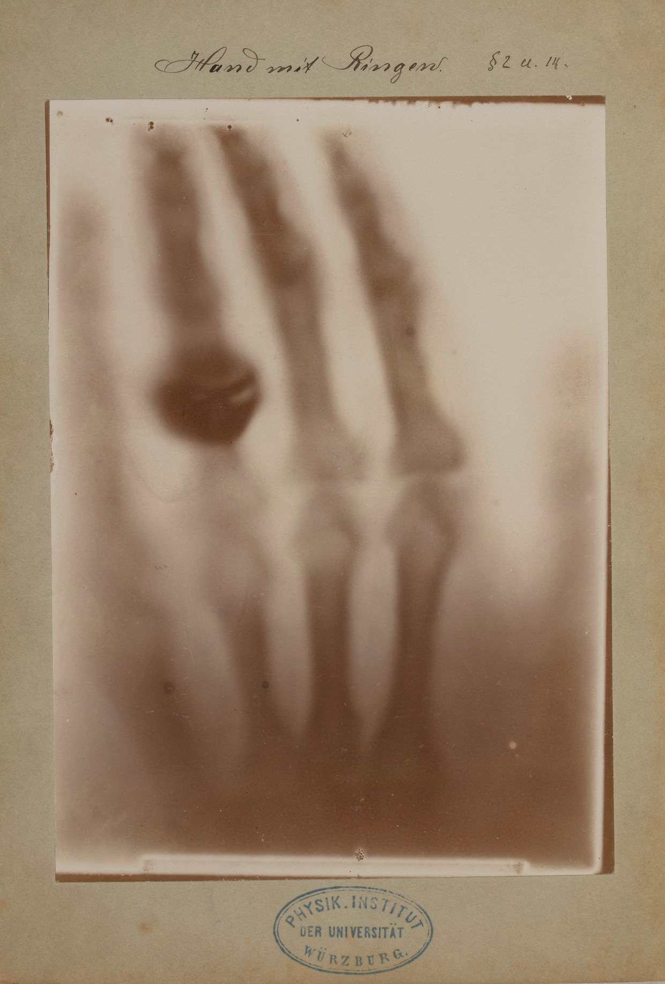

Slide 7
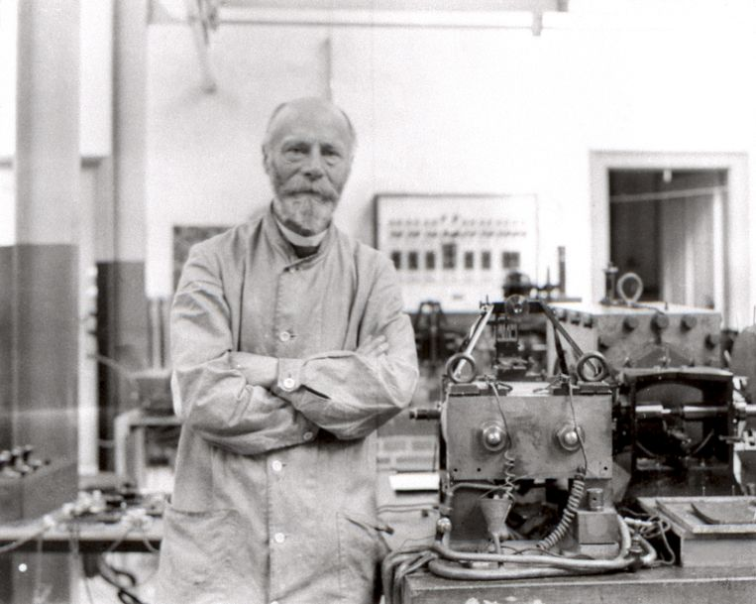
ECG

Slide 8
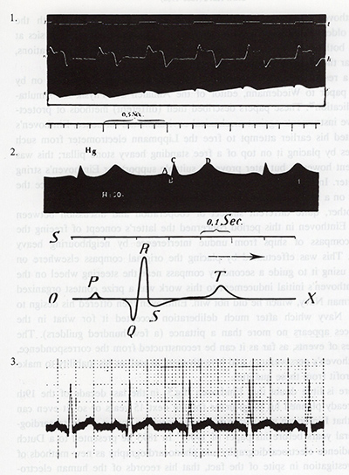
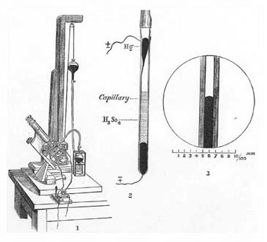

Slide 10
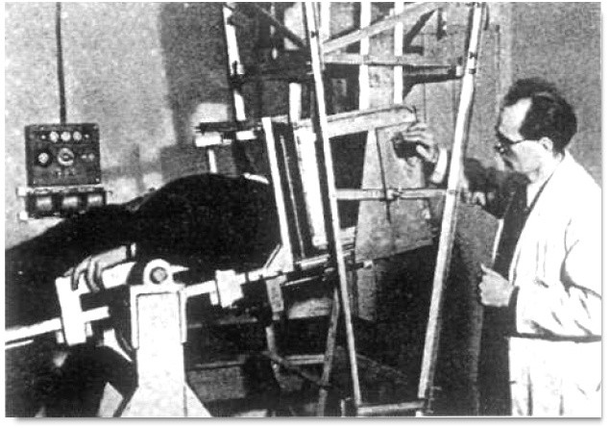
Ultrasound

Slide 13
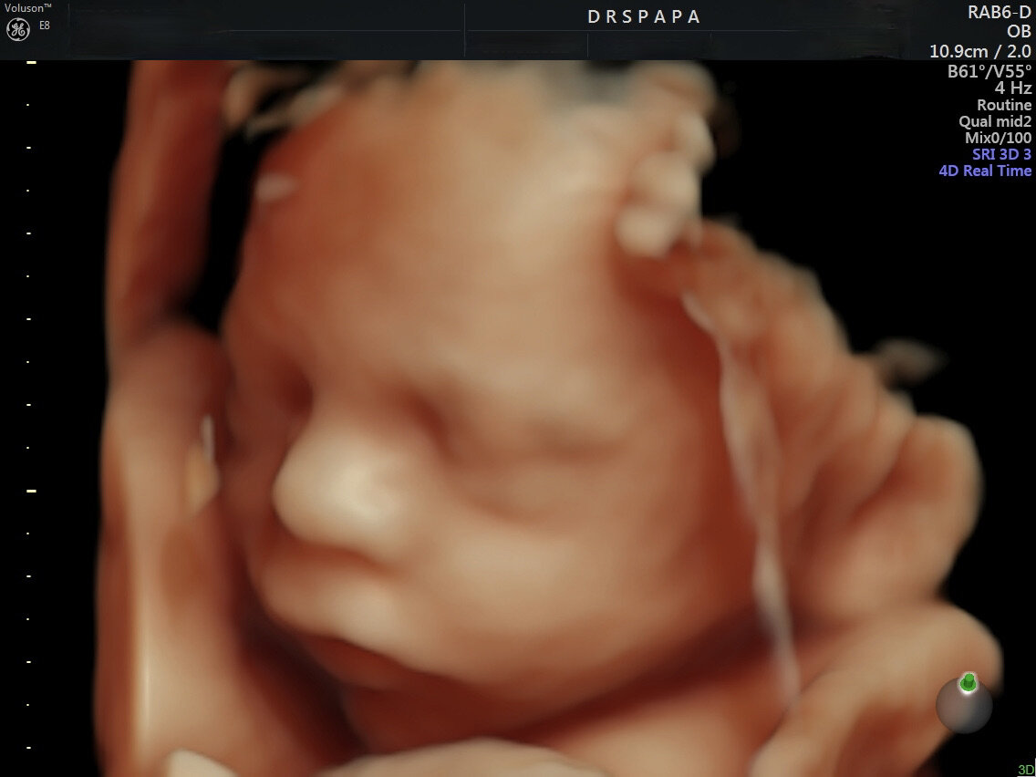

Slide 14
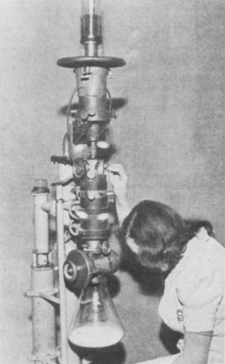
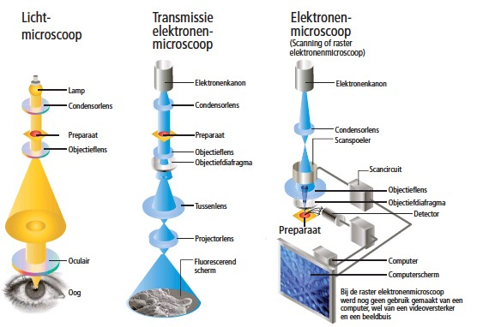
Electronen Microscopie

Slide 17
SEM

Slide 18
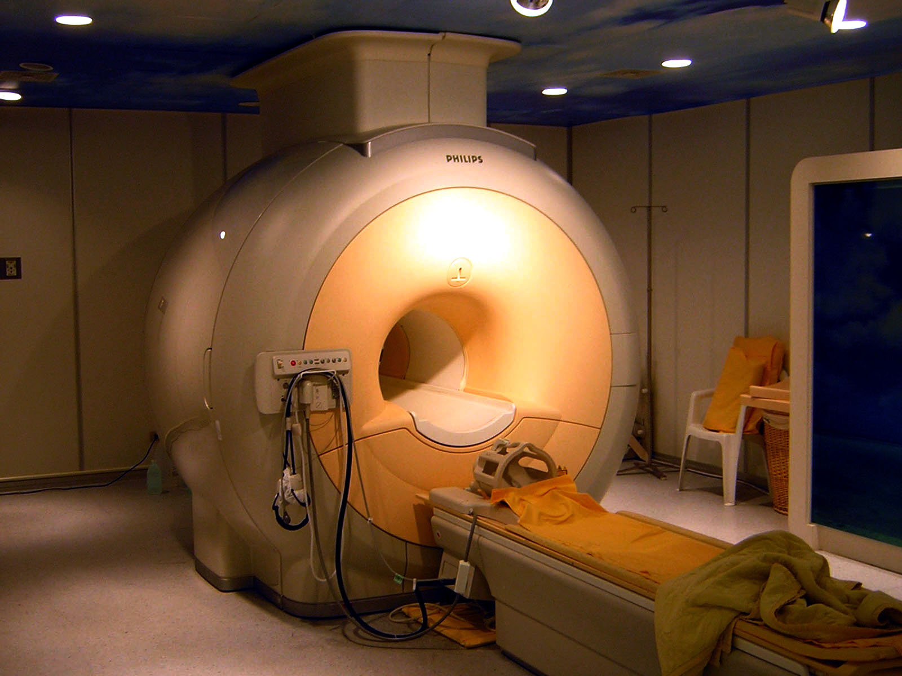
MRI
Magnetic resonance imaging, in het Nederlands soms aangeduid met kernspintomografie,
is een medische beeldvormingstechniek die wordt gebruikt voor het in kaart brengen van het lichaam en bepaalde lichaamsprocessen.

Slide 19
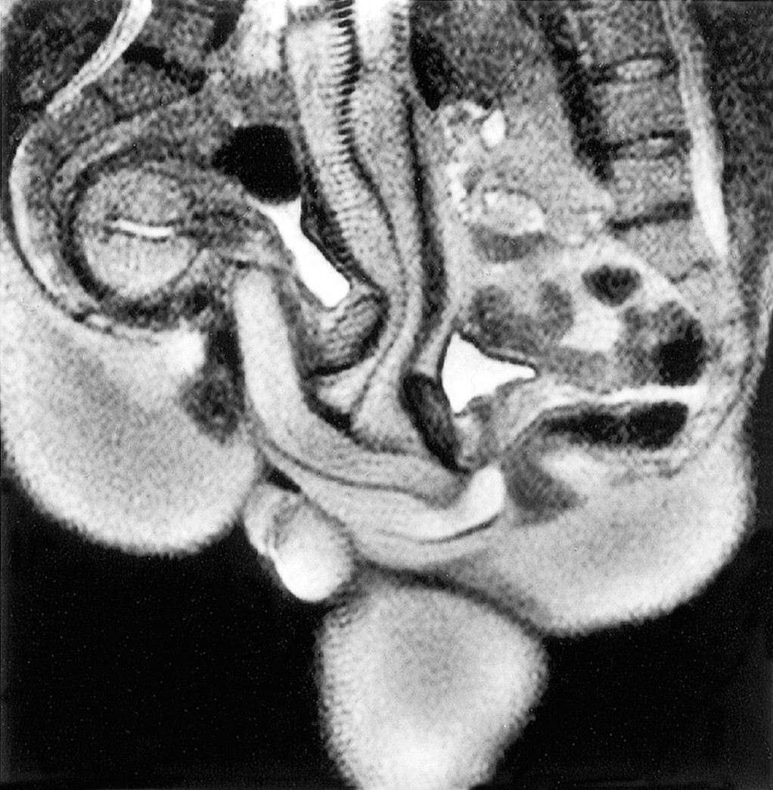
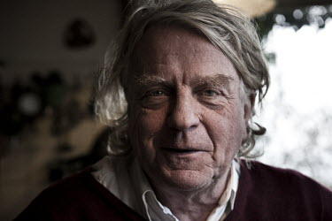
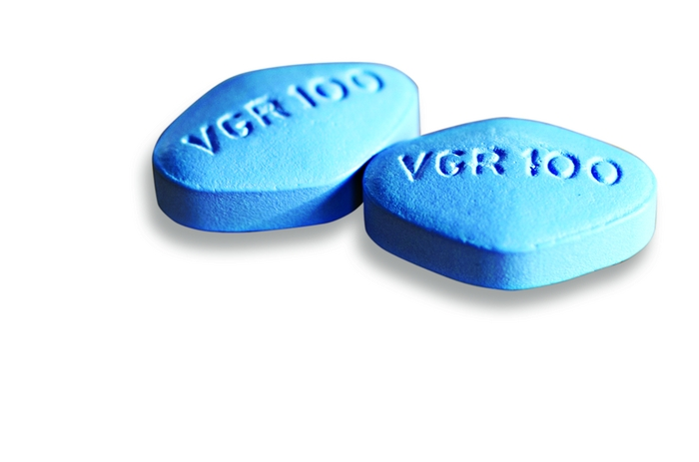

Slide 21
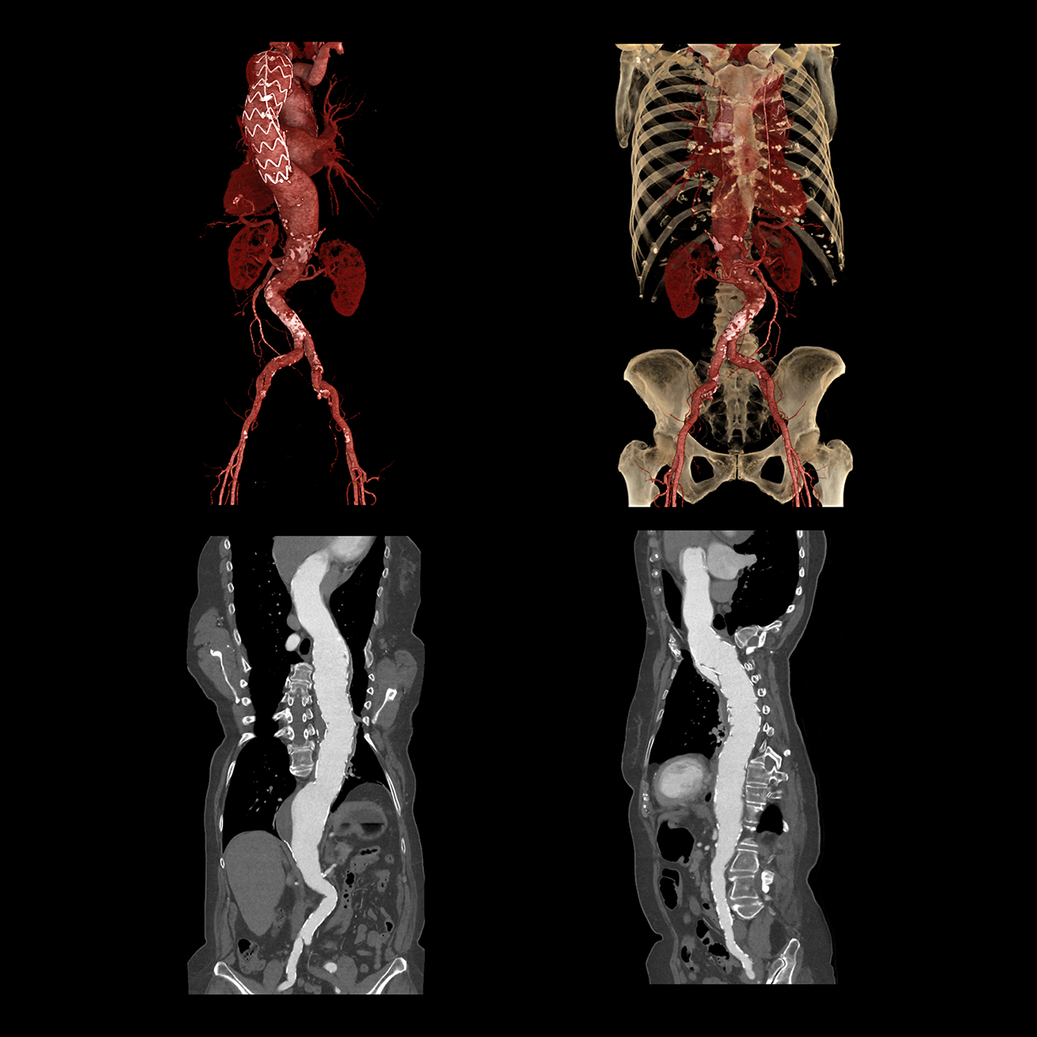
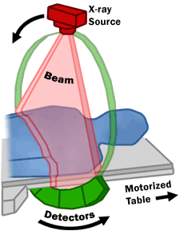
Computer tomografie

Slide 22
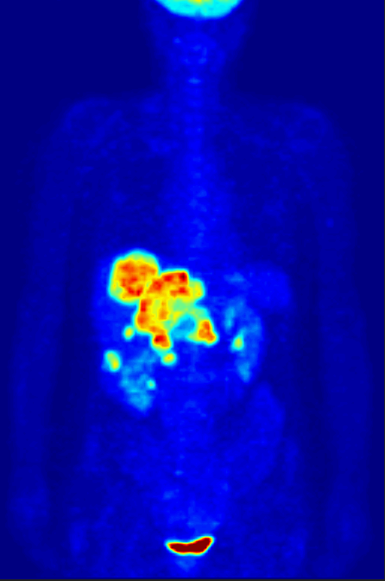
PET
Positronemissietomografie is een beeldvormende techniek waarbij een radioactief isotoop wordt toegediend aan een patiënt. Deze radionuclides verzamelen zich op bepaalde plaatsen in het lichaam. Bij het verval produceren deze atoomkernen een positron en een neutrino

Slide 23
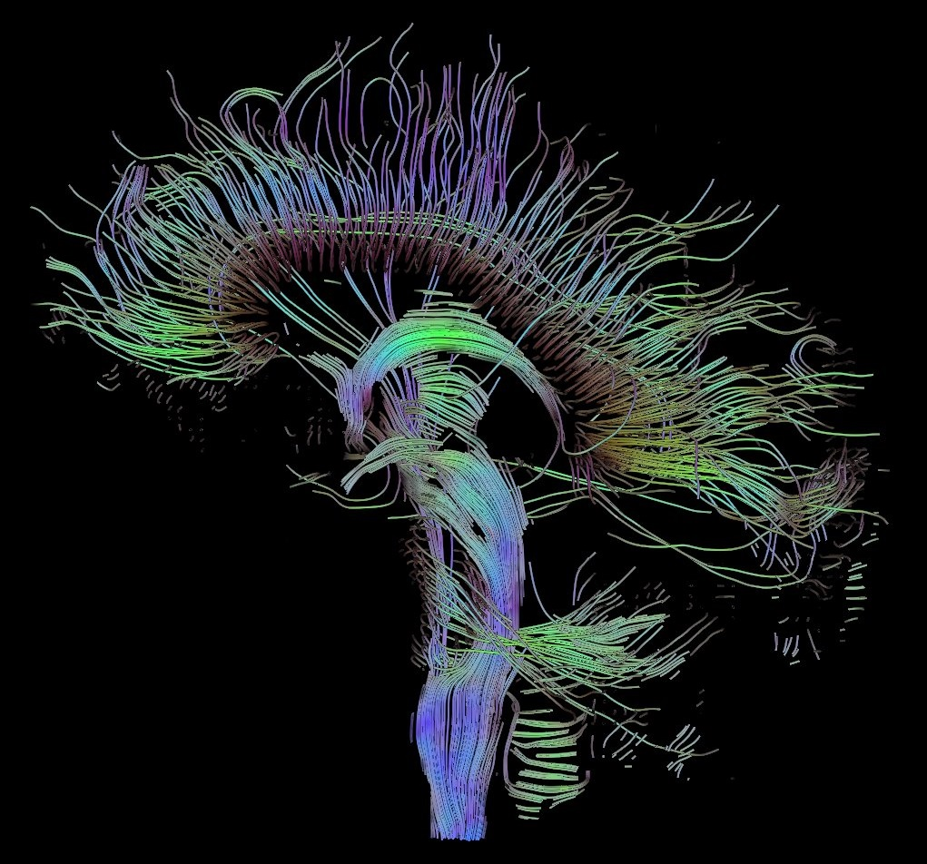
Tractografie
Tractografie is het in beeld brengen van neurale verbindingen in de hersenen, door middel van Diffusion Tensor Imaging. DTI is een MRI techniek die gevoelig is voor diffusie van watermoleculen in het lichaam, en waarbij diffusiepatronen in een driedimensionaal beeld worden weergegeven.
Door Thomas Schultz - Eigen werk, CC BY-SA 3.0, https://commons.wikimedia.org/w/index.php?curid=1201188

Slide 24
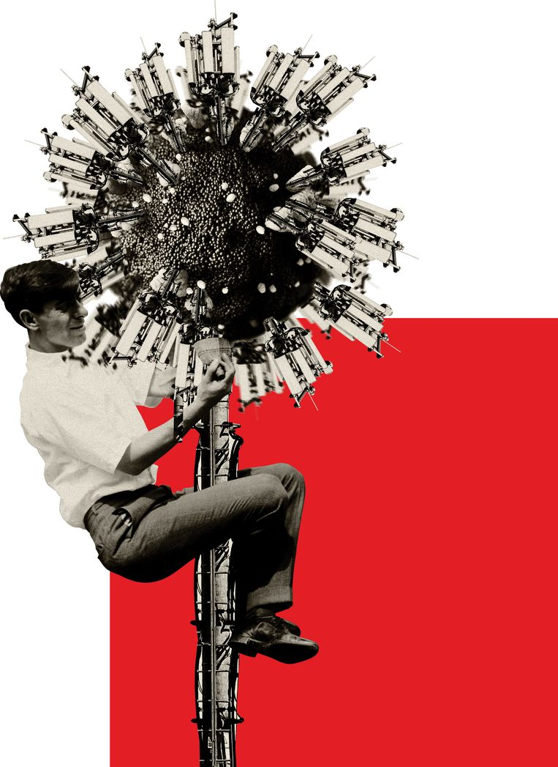
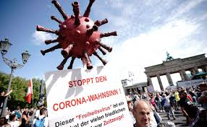
Waarom kent iedereen covid?
Beeldvorming heeft effect
Begrip
Gedeelde kennis
Collectief geheugen
Communicatie

Slide 25
Beeldmakers produceren de blikvangers van deze tijd.
Ze hebben daarmee een grote impact op onze visuele samenleving

